Slide 1
働き方改革関連法（2018年７月公布、2019年４月から順次施行）
働き方改革の目指すもの
｢働き方改革｣は､働く方々が、個々の事情に応じた多様で柔軟な働き方を、自分で「選択」できるようにするための改革です。
日本が直面する「少子高齢化に伴う生産年齢人口の減少」､「働く方々のニーズの多様化」などの課題に対応するためには、投資やイノベーションによる生産性向上とともに、就業機会の拡大や意欲・能力を存分に発揮できる環境をつくることが必要です。
働く方の置かれた個々の事情に応じ、多様な働き方を選択できる社会を実現することで、成長と分配の好循環を構築し、働く人一人ひとりがより良い将来の展望を持てるようにすることを目指します。
時間外労働の上限規制
｢⻑時間労働は、健康の確保を困難にするとともに、仕事と家庭⽣活の両⽴を困難にし、少⼦化の原因、⼥性のキャリア形成を阻む原因、男性の家庭参加を阻む原因となっています。⻑時間労働を是正することによって、ワーク・ライフ・バランスが改善し、⼥性や⾼齢者も仕事に就きやすくなり労働参加率の向上に結びつきます。このため、今般の働き方改革の⼀環として、労働基準法が改正され、時間外労働の上限が法律に規定されました。
法改正のポイント
●時間外労働(休日労働は含まず)の上限は､原則として､月45時間・年360時間となり、臨時的な特別の事情がなければ、
これを超えることはできなくなります。
●臨時的な特別の事情があって労使が合意する場合でも、
・時間外労働・・・・・・・・年720時間以内
・時間外労働＋休日労働・・・月100時間未満、２〜６か月平均80時間以内 とする必要があります。
●原則である月45時間を超えることができるのは、年６か月までです。
●法違反の有無は「所定外労働時間」ではなく、「法定外労働時間」の超過時間で判断されます。
●⼤企業への施⾏は2019年４月ですが、中⼩企業への適⽤は１年猶予され2020年４月となります。
違反した場合には、罰則（６か⽉以下の懲役または30万円以下の罰⾦）が科されるおそれがある。
適用猶予・除外の事業・業務
自動車運転の業務 | 改正法施行５年後に､時間外労働の上限規制を適用。上限時間は､年９６０時間とし､将来的な一般則の適用について引き続き検討する旨を附則に規定。
建設事業 | 改正法施行５年後に､一般則を適用。(ただし､災害時における復旧・復興の事業については､１か月１００時間未満・複数月平均８０時間以内の要件は適用しない。この点についても､将来的な一般則の適用について引き続き検討する旨を附則に規定。)。
医 師 | 改正法施行５年後(2024年４月)に、時間外労働の上限規制を適用。 具体的な上限時間等は省令で定めることとし、医療界の参加による検討の場において、規制の具体的あり方、労働時間の短縮策等について検討し、結論を得る。
鹿児島県及び沖縄県における砂糖製造業 | 改正法施行５年間は､１か月１００時間未満･複数月８０時間以内の要件は適用しない。(改正法施行５年後に､一般則を適用)
新技術・新商品等の研究開発業務 | 医師の面接指導(※)､ 代替休暇の付与等の健康確保措置を設けた上で､時間外労働の上限規制は適用しない。※時間外労働が 一定時間を超える場合には､事業主は､その者に必ず医師による面接指導を受けさせなければならないこととする。(労働安全衛生法の改正)
※R4.1.19公布 年間上限960時間､1860時間(労働基準法施行規則)

Slide 2
良質かつ適切な医療を効率的に提供する体制の確保を推進するための医療法等の一部を改正する法律の概要
趣 旨
令和３年５月28日公布
良質かつ適切な医療を効率的に提供する体制 の確保を推進 する 観点から、医師の働き方改革 、 各医療関係職種の専門性の 活用 、地域の実情に応じた医療提供体制の確保を進めるため 、長時間 労働の医師に対し医療機関が講ずべき健康確保措置 等 の 整備や 地域医療構想の実現に向けた医療機関 の 取組 に 対する支援の強化等の措置を講ずる 。
概 要
〈医師の働き方改革〉
長時間労働の医師の労働時間短縮及び健康確保のための措置の整備等（医療法）【 令和６年４月１日に向け段階的に施行 】
医師に対する時間外労働の上限規制の適用開始（令和６年４月１日）に向け、次の措置を講じる 。
・勤務する医師が長時間労働となる医療機関における医師労働時間短縮計画の作成
・地域医療の確保や集中的な研修実施の観点から、やむを得ず高い上限時間を適用する医療機関を都道府県知事が指定する制度
の創設
・当該医療機関における健康確保措置（面接指導、連続勤務時間制限、勤務間インターバル規制等）の実施 等
⇒連続勤務時間制限24時間・勤務間インターバル９時間の確保・代償休息のセット(義務)
一定の健康確保措置の実施を前提に、長時間労働を認める医療機関
救急医療等の地域医療提供体制の確保の観点から必須とされる機能を果たす上で、やむを得ず長時間労働が必要となる医療機関
Ｂ水準
医師の派遣を通じて、地域医療提供体制を確保する上でやむを得ず長時間労働が必要となる医療機関
連携Ｂ水準
臨床研修医・専門研修医が医師としての資質を確保するために、やむを得ず長時間労働が必要となる医療機関
Ｃ－１水準
臨床従事６年目以降の医師が、高度な技能を有する医師の育成が公益上必要な分野において、当該技能の育成に関する診療業務を行うためにやむを得ず長時間労働が必要となる医療機関
Ｃ－２水準
一般労働者と同等の時間外労働の上限規制が適用される医療機関
上記以外の医療機関
Ａ水準

Slide 3
医師の時間外労働規制について
一般則
２０２４年４月～
将 来
[暫定特例水準の解消(＝
2035年度末を目標)後]
（例外）
・年720時間
・複数月平均80時間
（休日労働含む）
・月100時間未満
（休日労働含む）
年間６か月まで
年1,860時間／月100時間未満(例外あり)
※いずれも休日労働含む
年1,860時間／月100時間未満(例外あり)
※いずれも休日労働含む
⇒将来に向けて縮減方向
【時間外労働の上限】
将来に向けて
縮減方向
Ｂ
C-1
C-２
Ｃ-1：臨床研修医・専攻医が、研修プログラムに沿って基礎的な技能や能力を修得する際に適用
※本人がプログラムを選択
Ｃ-２：医籍登録後の臨床従事６年目以降の者が、高度技能の育成が公益上必要な分野について、指定された医療機関で診療に従事する際に適用
※本人の発意により計画を作成し、医療機関が審査組織に承認申請
C-1
C-２
年960時間／月100時間
未満(例外あり)
※いずれも休日労働含む
連携Ｂ
集中的技能向上水準
（医療機関を指定）
地域医療確保暫定
特例水準
（医療機関を指定）
年960時間／月
100時間(例外あり)
※いずれも休日労働含む
Ａ：診療従事勤務
医に2024年度以降適用される水準
Ａ
（原則）
１か月45時間
１年360時間
※この（原則）については医師も同様。 ※連携Ｂの場合は、個々の医療機関における時間外・休日労働の上限は年960時間以下。
月の上限を超える場合の面接指導と就業上の措置
【追加的健康確保措置】
初期研修医は､業務開始から24時間経過までに９時間連続休息時間確保・代償休息のセット
業務開始から24時間経過までに９時間連続休息時間確保・代償休息のセット(努力義務)
実際に定める36協定の上限時間数が一般則を超えない場合を除く。
業務開始から24時間経過までに
９時間連続休息時間確保・代償休息のセット(義務)
業務開始から24時間経過までに
９時間連続休息時間確保・代償休息のセット(義務)
臨床研修医は連続勤務時間制限を強化して徹底
業務開始から24時間経過までに９時間連続休息時間確保・代償休息のセット(努力義務)
※実際に定める36協定の上限時間数が一般則を超えない場合を除く。
業務開始から24時間経過までに９時間連続休息時間確保・代償休息のセット(義務)
又は勤務開始から48時間経過までに24時間継続休息
又は業務開始から46時間経過までに､18時間継続休息時間確保・代償休息セット
又は業務開始から46時間経過までに､18時間継続休息時間確保・代償休息セット
※１：あわせて月155時間を超える場合には労働時間短縮の具体的措置を講ずる。
※２：特定宿日直以外の宿日直に従事する場合で、24時間経過までに９時間継続休息時間が確保できない場合に限る。
※２
※１
（厚生労働省資料を一部修正）
※１

Slide 4
２０２４年４月に向けたスケジュール
医師についての時間外労働の上限規制
の運用開始（改正労働基準法の施行）
2021年度 2022年度 2023年度 2024年度
時間外労働が年960時間以下の医師
のみの医療機関は都道府県の指定不要
時短計画案の作成
都道府県の指定を受けようとする場合は、第三者評価を受審する前までに作成
※時間外労働が年960時間を超えている医師がいる医療機関は、時短計画を作成し取り組むよう努め、その時短計画に基づく取組（PDCA ）に対して都道府県が支援
連携Ｂ水準
Ｂ水準
医療機関勤務環境評価センターによる第三者評価
労働時間実績や時短の取組状況を評価
Ｃ－１水準
Ｃ－２水準
※第三者評価に関する規定は2022年4月施行
特例水準の指定を受けた
医療機関
都道府県による特例水準医療機関の指定
（医療機関からの申請）
地域医療への影響等を踏まえた都道府県の判断
⇒時短計画に基づく取組み
⇒特例水準適用者への追加的
健康確保措置
⇒定期的な時短計画の見直し、
評価受審
※都道府県の指定に関する事前
準備規定は2022年4月施行
Ｃ－１水準
臨床研修・専門研修プログラムにおける時間外労働時間数の明示
連携Ｂ水準
Ｂ水準
※開始年限は、臨床研修部会等において検討
Ｃ－１水準
Ｃ－２水準
Ｃ－２水準
審査組織による医療機関の個別審査
特定の高度な技能の教育研修環境を審査
※一医療機関は一つ又は複数の水準の指定
※特例水準は、指定の対象となった業務に
従事する医師に適用される。
※審査組織 における審査に関する規定は2022 年4月施行
労務管理の一層の適正化・タスクシフト／シェアの推進の取組み
（厚生労働省資料）

Slide 5
医師の働き方改革の進め方（連携Ｂ） 【想定】
派遣をする側(大学病院等)
派遣を受ける側
ステップ①
■自医療機関勤務医師の勤怠を管理(把握)
・各医師の自院＋派遣先の時間外の状況(合計)
を把握
・各医師の連続勤務時間、
勤務インターバルを把握
■自医療機関勤務医師の勤怠を管理(把握)
・自院勤務医の時間外勤務の状況を把握
・派遣医師の勤務時間の状況を把握
※派遣を受ける側は、自院での勤務時間
が時間外勤務なのか、派遣元の勤務ま
でのインターバル時間が何時間なのか
を把握していない場合がある
勤務時間の共有
ステップ②
■自院の対応方針(案)の決定
【時間外勤務】
①９６０時間超者がいない場合
→Ａ水準(対応不要)
②９６０時間超者がいる場合
⇒２０２４年３月末までに解消
→Ａ水準(対応不要)
・派遣先へ影響の有無を伝達
⇒２０２４年３月末までに解消不可
→連携Ｂ水準の特例指定を申請
・派遣先へ影響の有無を伝達
【連続勤務時間･勤務インターバル】
○派遣先の勤務時間を調整しなければ、
自院の診療に影響がある場合
→派遣先へ調整を要請
※派遣可能時間等を伝達
■自院の対応方針(案)の決定
●自院勤務医の勤務時間等の見直しで対応可能か
※宿日直許可申請を含む
●自院で対応不可の場合、地域の他医療機関から
協力を得ることは可能か
各地域において必要に応じ、
「地域医療構想調整会議」等の場で、
地域の関係者間で対応策を協議
各状況において、北海道医療勤務環境改善支援センターが支援
(注)連携Ｂに関わらず、自院の診療体制を確保す
るために、派遣先医療機関の日数・時間を見
直すことが必要な場合には、派遣先へ伝達す
ることが必要

Slide 6
医師の働き方改革に向けた医療機関の検討状況【北海道】①
国の調査「病院に勤務する医師の働き方に関するアンケート調査」(令和３年８月実施)結果及び北海道医療勤務環境改善支援センターによる留置調査(期間：令和元年～令和３年)に基づき、突合し整理したもの。※R4.3.31現在

Slide 7
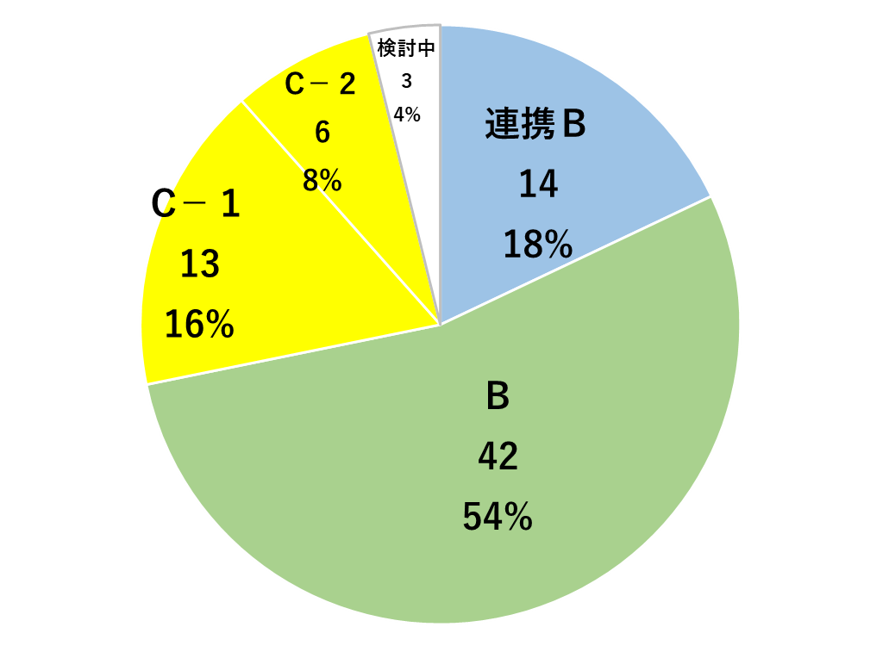
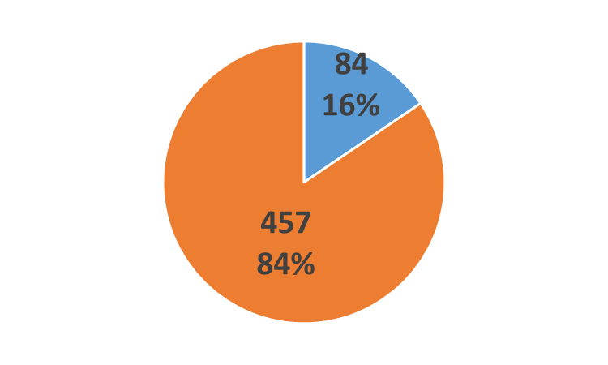
医師の働き方改革に向けた医療機関の検討状況【北海道】②
国の調査「病院に勤務する医師の働き方に関するアンケート調査」(令和３年８月実施)結果及び北海道勤務環境改善支援センターによる留置調査(期間：令和元年～令和３年)に基づき、突合し整理したもの。※R4.3.31現在
病院数 | ９６０時間超の医師がいる医療機関数 | 特例水準の指定を予定(検討)している医療機関
５４１
いる
カ所
カ所
カ所
カ所
カ所
カ所
カ所
カ所
いない
注：①上記は、５５医療機関の内訳であること。
②医療機関によっては、特例水準の複数指定を
予定していること。

